Slide 1
Kompleksowy model dojrzałości organizacyjnej (Capability Maturity Model Integration – CMMI)

Slide 2
Definicja
Model szkoleniowy i oceniający doskonalenie na poziomie procesu. Jest wymagany przy wielu kontraktach rządowych Stanów Zjednoczonych, zwłaszcza w zakresie rozwoju oprogramowania. Carnegie Mellon University (CMU), na którym CMMI zostało opracowane, twierdzi, że może być używany do kierowania doskonaleniem procesów w ramach projektu, oddziału lub całej organizacji. CMMI definiuje następujące poziomy dojrzałości dla procesów: początkowy, zarządzany, zdefiniowany, zarządzany ilościowo i optymalizujący. CMMI jest zarejestrowany w Urzędzie Patentów i Znaków Towarowych USA przez CMU.

Slide 3
Przegląd
Pierwotnie CMMI definiował trzy obszary:
Rozwój produktów i usług – CMMI for Development (CMMI-DEV),
Ustanawiania usług, zarządzanie – CMMI for Services (CMMI-SVC),
Pozyskiwanie produktów i usług – CMMI for Acquisition (CMMI-ACQ).
W wersji 2.0 te trzy obszary (które wcześniej miały osobny model) zostały połączone w jeden model. Model CMMI zawiera wskazówki dotyczące opracowywania lub ulepszania procesów, które spełniają cele biznesowe organizacji. Może być również wykorzystywany jako podstawa oceny dojrzałości organizacji procesowej.

Slide 4
Obszary
1) CMMI for Development – zawiera zestaw wytycznych z zakresu rozwoju nowych produktów i usług. Głównym zastosowaniem tego modelu jest poprawa skuteczności, efektywności oraz jakości prowadzonych prac badawczo-rozwojowych z uwzględnieniem potrzeb i oczekiwań końcowego odbiorcy.
2) CMMI for Acquisition – obejmuje najlepsze praktyki dotyczące sposobu doskonalenia relacji z dostawcami. Model ten skupia się przede wszystkim na usprawnieniu procesów łańcucha dostaw w taki sposób, aby nabywane produkty i usługi spełniały wymagania klientów i użytkowników końcowych. Powyższy cel zostaje osiągnięty poprzez doskonalenie procesów w organizacji będącej nabywcą.
3) CMMI for Services – jest dedykowany dla usługodawców. Najlepsze praktyki zawarte w tym modelu skupiają się na doskonaleniu procesów odpowiedzialnych za dostarczanie usług klientom. Powyższe wytyczne mogą być użyte zarówno jako modelowe rozwiązanie dla budowy systemu dostarczania usług lub w przypadku zaawansowanych organizacji, mogą służyć jego rozwojowi i doskonaleniu.

Slide 5
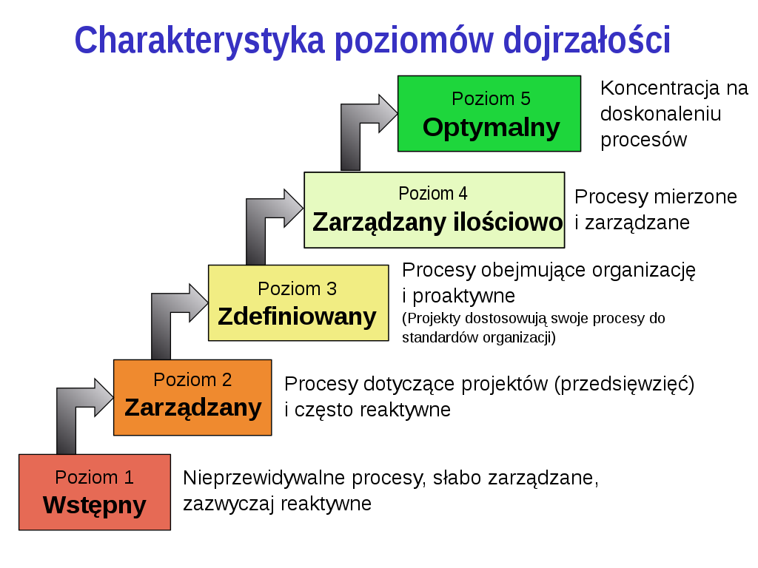

Slide 6
Tematy CMMI
Reprezentacja
W wersji 1.3 CMMI istniał w dwóch reprezentacjach: ciągłej i etapowej. Reprezentacja ciągła ma na celu umożliwienie użytkownikowi skupienia się na konkretnych procesach, które są uważane za ważne dla bezpośrednich celów biznesowych organizacji lub tych, którym organizacja przypisuje wysoki stopień ryzyka. Reprezentacja etapowa ma na celu zapewnienie standardowej sekwencji ulepszeń i może służyć jako podstawa do porównania dojrzałości różnych projektów i organizacji. W wersji 2.0 powyższy rozdział reprezentacji został zniesiony i obecnie istnieje tylko jeden spójny model

Slide 7
Tematy CMMI
Struktura modelu (v1.3)
W zależności od wykorzystywanych obszarów zainteresowania (pozyskiwanie, usługi, rozwój) zawarte w nim obszary procesowe będą się różnić. Obszary procesowe to obszary, które zostaną objęte procesami organizacji. W poniższej tabeli wymieniono siedemnaście głównych obszarów procesu CMMI, które są obecne dla wszystkich interesujących obszarów CMMI w wersji 1.3.

Slide 8
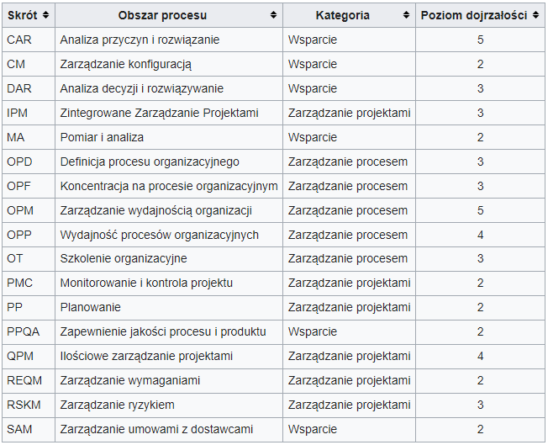
Poziomy dojrzałości:
Poziom 2 – Zarządzany
Poziom 3 – Zdefiniowany
Poziom 4 – Zarządzanie ilościowe
Poziom 5 – Optymalizacja

Slide 9
Model v2.0
W wersji 2.0 DEV, ACQ i SVC zostały połączone w jeden model, w którym każdy obszar procesu potencjalnie ma specyficzne odniesienie do jednego lub więcej z tych trzech aspektów. Próbując nadążyć za branżą, model zawiera również wyraźne odniesienie do aspektów zwinnych w niektórych obszarach procesu.
Niektóre kluczowe różnice między modelami v1.3 i v2.0:
„Obszary procesu” zostały zastąpione przez „Obszary ćwiczeń (PA)”. Ten ostatni jest uporządkowany według poziomów, a nie „celów szczegółowych”.
Każdy PA składa się z sekcji „podstawowej” (tj. ogólnego i wolnego od terminologii opisu) oraz „specyficznego kontekstu” (tj. opisu z perspektywy Agile/Scruma, rozwoju, usług itp.).
Ponieważ wszystkie praktyki są teraz obowiązkowe do przestrzegania, sekcja „Oczekiwane” została usunięta.
„Praktyki ogólne” zostały umieszczone w nowym obszarze o nazwie „Infrastruktura zarządzania i wdrażania”, podczas gdy „praktyki szczególne” zostały pominięte.
Nacisk na zapewnienie wdrażania PA i praktykowanie ich w sposób ciągły, aż staną się „przyzwyczajeniem”.
Wszystkie poziomy dojrzałości koncentrują się na słowie kluczowym „wydajność”.
Uwzględniono dwa i pięć opcjonalnych PA z zakresu „Bezpieczeństwo” i „Bezpieczeństwo”.

Slide 10
Aplikacje
Instytut Inżynierii Oprogramowania opublikował badanie, z którego wynika, że 60 organizacji zmierzyło wzrost wydajności w kategoriach kosztów, harmonogramu, produktywności, jakości i satysfakcji klienta. Mediana wzrostu wydajności wahała się od 14% (zadowolenie klienta) do 62% (produktywność). Jednak model CMMI dotyczy głównie tego, jakie procesy należy wdrożyć, a nie tego, jak można je wdrożyć. Wyniki te nie gwarantują, że zastosowanie CMMI zwiększy wydajność w każdej organizacji. Mała firma z niewielkimi zasobami może mieć mniejsze szanse na skorzystanie z CMMI. Spośród małych organizacji (<25 pracowników) 70,5% jest ocenianych na poziomie 2: Zarządzane, podczas gdy 52,8% organizacji zatrudniających od 1001 do 2000 pracowników jest ocenianych na najwyższym poziomie (5: Optymalizacja).

Slide 11
Źródła
https://pl.wikipedia.org/wiki/Kompleksowy_model_dojrza%C5%82o%C5%9Bci_organizacyjnej
https://bibliotekanauki.pl/articles/658237.pdf

